Slide 1


Förebyggande av olyckor i hemmet och på fritiden – Vattensäkerhet
Innehållet grundar sig på projektet för att förebygga olyckor i hemmet och på fritiden och Finlands Simundervisnings- och Livräddningsförbunds förebyggande arbete

Slide 2
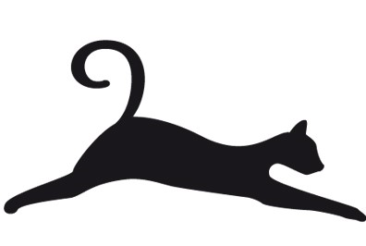
Finlands Sim-undervisnings- och Livräddnings-förbund
Utbildnings- och upplysningsorganisation vars uppgift är att främja simkunskap, vattensäkerhet och säkerhet på is samt omständigheter i anslutning till dessa.
Uppgiften genomförs i samarbete med medlemsorganisationer, simhalls- och badanläggningsbranschen, branschens läroinrättningar och andra intressegrupper.
Målet är at ingen drunknar
  Alla som bor i Finland kan simma och förutse eventuella farosituationer till sjöss och på isen samt har tillräckliga kunskaper och färdigheter att rädda sig själv eller någon annan som hamnat i vattnet.
Notes:
Målet:
INGEN DRUNKNAR

Slide 3
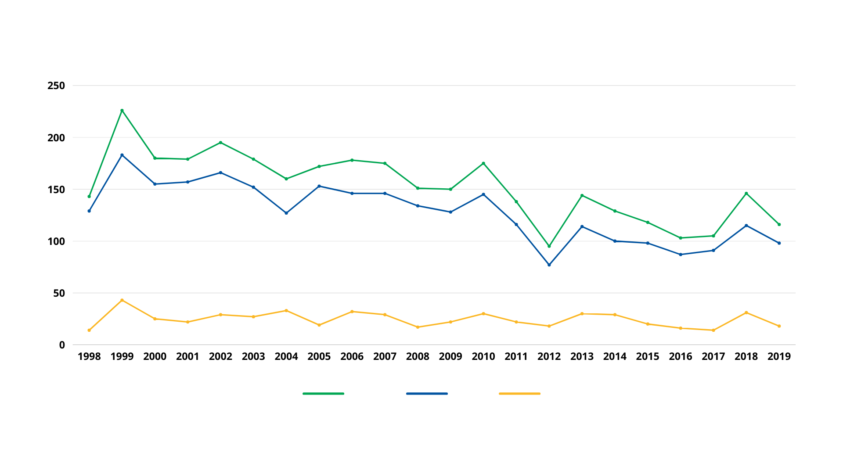
Drunknings-olyckor
1998–2019
Drunknigsolyckor
50 % berusade
Döda
Sammanlagt
Män
Kvinnor
I början av perioden (98-99) imedeltal 185 drunkningsolyckor/år,
I slutet i medeltal 131 (minskning på nästan 30 %)
Notes:
Trenden i Finland för antalet drunkningar har varit nedåtgående länge. På 1970-talet drunknade i genomsnitt 360 personer per år. Detta följdes av en jämnare period, då i genomsnitt 240 personer drunknade varje år under 1980- och 1990-talen. Under 2000-talets första årtionde drunknade i genomsnitt 200 personer per år. Under de senaste tio åren har i genomsnitt 147 personer drunknat per år.
Enligt statistiken har cirka 12 000 personer drunknat under de senaste 50 åren. Av dem var 88 procent män. (Olycksutredningscentralen, 2021)
I Finland inträffar fler drunkningsolyckor än i Sverige och Norge.

Slide 4
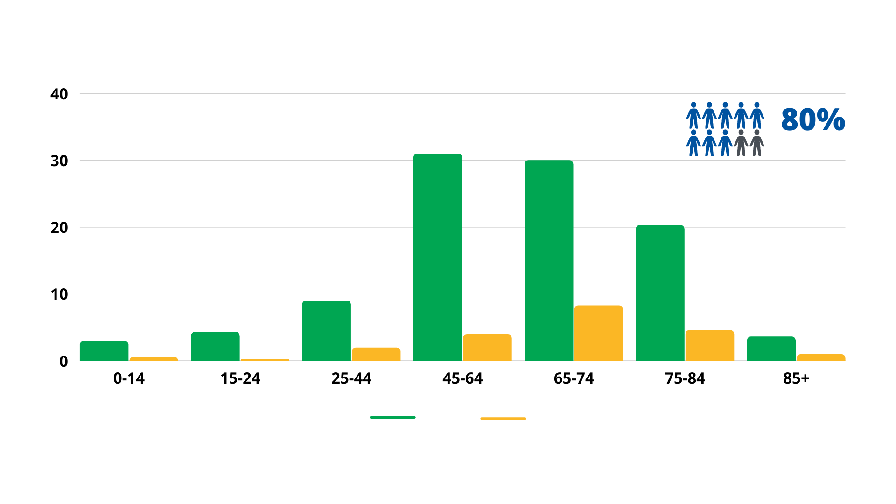
Drunknings-olyckor enligt åldersgrupp
Drunknigsolyckor
män
Döda
Män
Kvinnor
Det är i regel personer i medelåldern och äldre som råkar ut för drunkningsolyckor som leder till döden. Männen står tydligt för ett sörre antal i alla åldersgrupper.

Slide 5
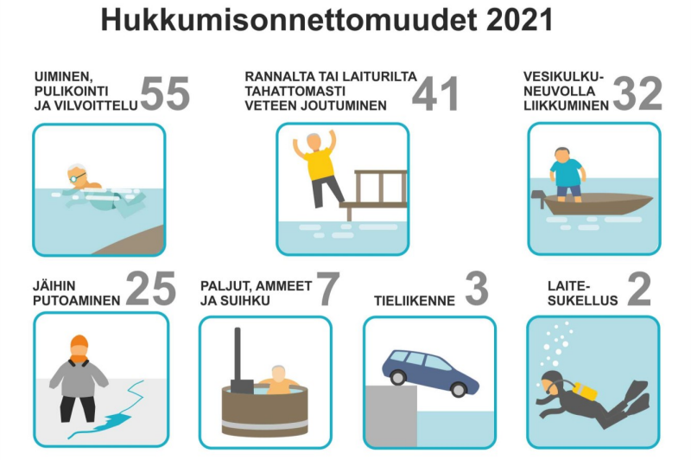
Drukningsolyckor 2021
SIMMA, PLASKA OCH SVALKA SIG
FALLA IAVSUJTLIGT I VATTNET FRÅN STRANDEN ELLER BRYGGAN
RÖRA SIG MED FLYTETYG
FALLA GENOM ISEN
DYKNING MED ADNINGS-UTRUSTNING
BALJOR, BADKAR OCH DUSCH
VÄGTRAFIK
Notes:
För kvinnor fokuserade drunkningsfallen på simning, i synnerhet att plaska i vattnet eller svalka sig vid bastubad eller utan bastu.
För män fokuserade drunkningarna förutom på de ovan nämnda i synnerhet på att falla genom isen, drunkningar i samband med att färdas med flytetyg för olika ändamål och att falla i vattnet till exempel från båtbryggan. Ingen kvinna föll genom isen.
Även alla drunkningar i anslutning till farkoster och fordon eller fiske eller jakt skedde för män
Olycksutredningscentralen 165 https://www.suh.fi/tiedotus/hukkumistilastot (på finska)

Slide 6
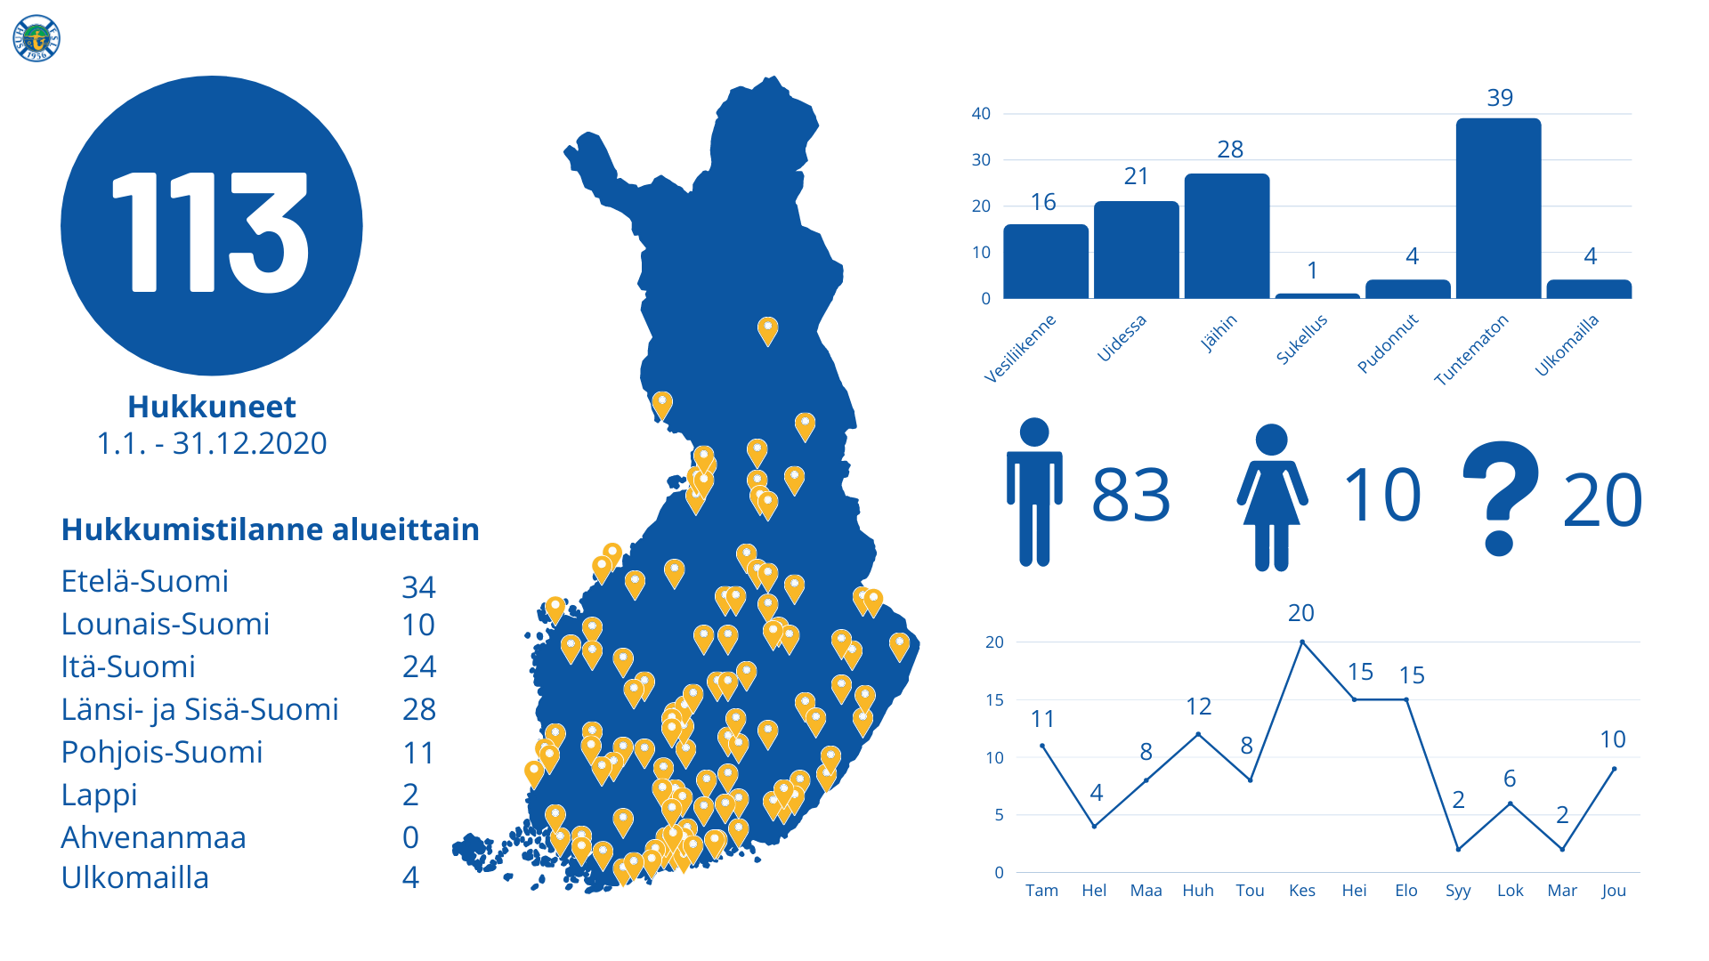
Drunknings-läget enligt område
sJötrafik
Vid simning
Isförhållanden
Dykning
Fallit
Okänd
Utomlands
Druknade
1.1.-31.12.2020
Drunkningsläget enligt område:
Södra Finland
Sydvästra Finland
Östra Finland
Västra och Inre Finland
Norra Finland
Lappland
Åland
Utomlands
Jan. Febr. Mars April Maj Juni Juli Aug. Sept.Okt. Nov. Dec.

Slide 7
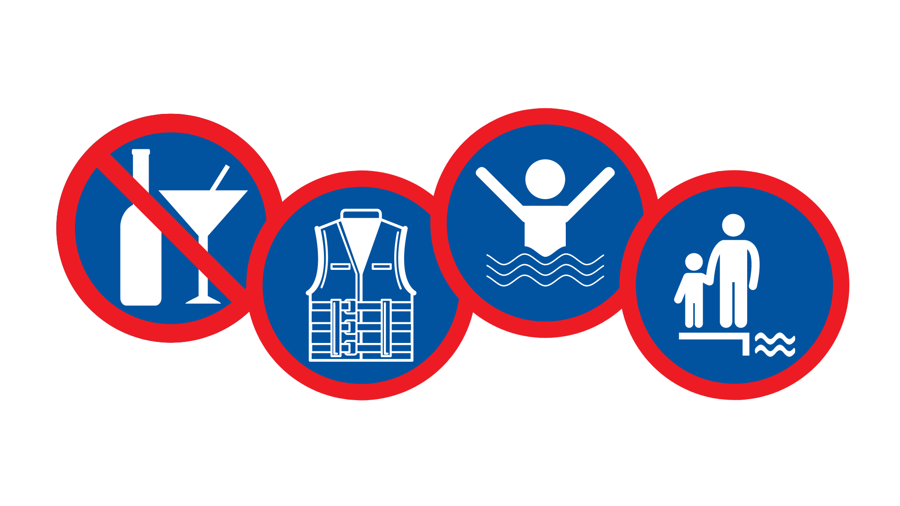
Bakgrund till drunknings-olyckor
Barn lämnats utan
åvervakning vid
vatten
Räddningsväst
Alkohol
Personlig
Funtkions-förmåga
ATTITYD!
Notes:
Det är typiskt för drunkningar i samband med båtar att man ramlar ur båten.
De som drunknat i sjötrafiken har till största delen rört sig med roddbåt, så användningen av räddningsvästar bör betonas när man rör sig med roddbåt.

Slide 8

Bakgrund till drunkningsolyckor: Alkohol
Sprit medverkade till cirka hälften av alla drunkningsolyckor. Av dem som drunknade från båten var 80 % berusade.
Berusning ökar sannolikheten för olyckor. Det kan vara en utmaning att agera i en nödsituation när man är nykter, och när man är berusad är det till och med omöjligt.
Alkohol
Notes:
Alkohol är en av de mest betydande faktorerna som ökar risken för olyckor. Alkohol gör en modigare och avlägsnar hämningar samt försvagar samtidigt kroppskontrollen när den förlamar det centrala nervsystemet. Man är mer utsatt för olyckor i berusat tillstånd.
psykiska faktorer:
minskad försiktighet
försämrad omdömesförmåga
ökade känslomässiga reaktioner
uttrycker sig redan vid små alkoholhalter i blodet
motoriska faktorer:
försämrad balans
försämrad motorisk koordination
uttrycker sig vid större alkoholhalter i blodet
mycket höga alkoholhalter i blodet leder till förlust av medvetandet, det vill säga att man slocknar.
Förutom sjukdomar påverkar rusmedel funktionsförmågan. Olika rusmedel, vanligtvis alkohol, fanns i blodet hos 71 personer som drunknat (44 %). I de flesta fallen var tillståndet av alkoholberusning starkt (2021, Olycksutredningscentralen)

Slide 9
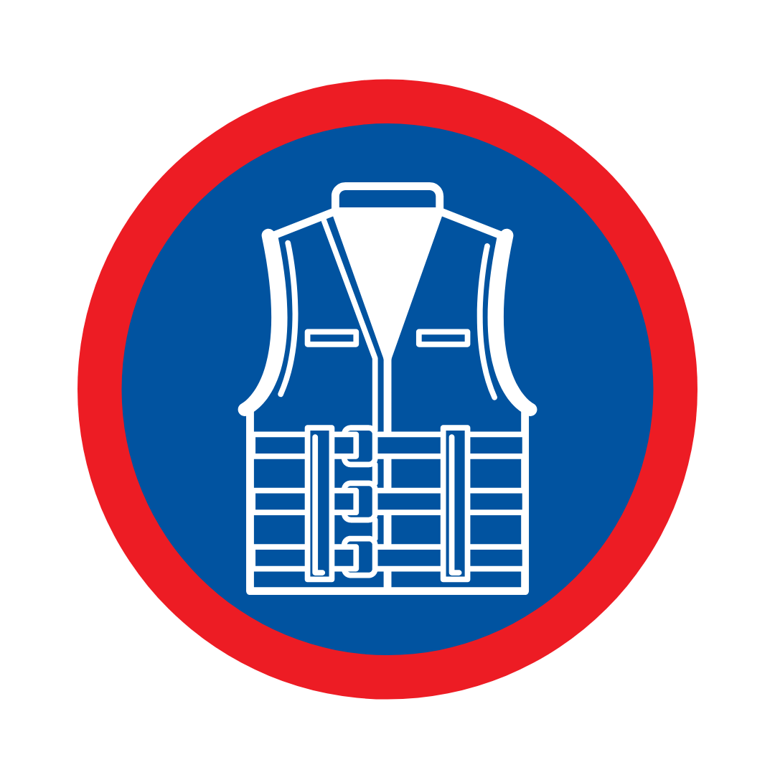
Bakgrund till drunkningsolyckor: Räddningsväst
Räddningsvästar förebygger drunkningar effektivt.
Enligt internationella undersökningar kan ändamålsenliga och korrekt påklädda räddningsvästar förhindra till och med 70–80 % av drunkningarna som inträffat i sjötrafik.
Räddningsväst – dag
Räddningsväst
Notes:
Veneisiin liittyvissä hukkumisissa tyypillistä on veneestä putoaminen.

Slide 10
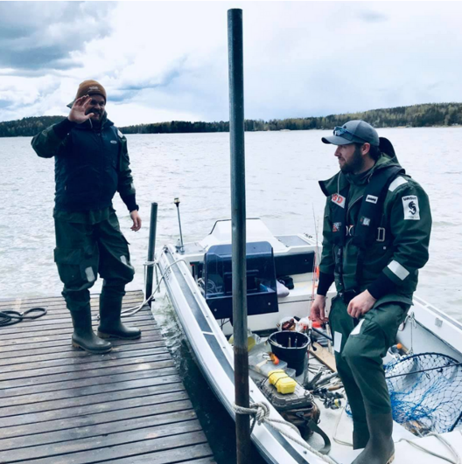
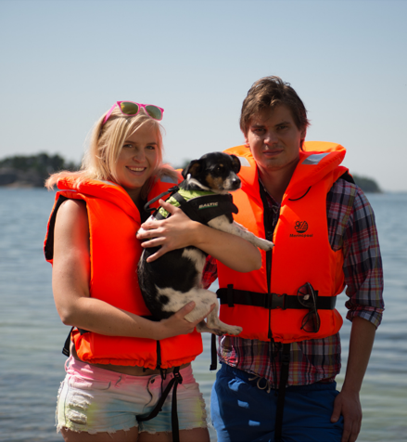
Olika räddningsvästar
Räddningsvästar:
Barn, simkunniga och icke simkunniga
Uppblåsbara västar:
För krävande förhållanden för vuxna
Flytvästar:
För simkunniga som har hjälp i
närheten/vattensport
Rätt användning och underhåll
En räddningsväst räddar en person endast om den är vald för rätt användningsändamål, personen har den på sig när hen faller i vattnet och har satt den på sig korrekt.
Trygghetscoachträning
Notes:
Olika räddningsvästar
Räddningsvästar: Barn, simkunniga och icke simkunniga
100 Newtons räddningsvästar är avsedda att användas på skyddade vatten. De vänder en medvetslös person att flyta på ryggen på tio sekunder. Dessa västar tillverkas endast i orange, rött eller gult, och inkluderar obligatoriska reflexer och en visselpipa.
Uppblåsbara västar: För krävande förhållanden för vuxna
150 Newtons räddningsvästar är avsedda att användas på kustvatten. De vänder en medvetslös person att flyta på ryggen på fem sekunder.
Flytvästar: För simkunniga som har hjälp i närheten/vattensport
50 Newtons flytvästar, flytjackor och flytoveraller är endast avsedda för simkunniga för användning på skyddade vatten, nära stranden där hjälpen finns i närheten. De vänder inte en medvetslös person på ryggen.
Rätt användning och underhåll
En räddningsväst räddar en person endast om den är vald för rätt användningsändamål, personen har den på sig när hen faller i vattnet och har satt den på sig korrekt.

Slide 11

Bakgrund till drunkningsfall: Simkunskap
God simkunskap är en ypperlig metod att förebygga drunkningsdödsfall.
En person är simkunnig om hen kan simma 200 meter varav 50 meter på rygg efter att ha fallit i vattnet.
53 % av vuxna är simkunniga
55 % av barn är simkunniga
Personlig funktionsfärmåga
Notes:
Försämrad funktionsförmåga har en central roll vid drunkningar, eftersom detta ökar risken för att till exempel falla från stranden eller båten. Å andra sidan kan nedsatt funktionsförmåga försvåra räddningen till exempel när isen ger vika eller man faller ur båten. Att komma upp ur isen på fast is eller ur vattnet till båten kräver styrka och god kondition.

Slide 12
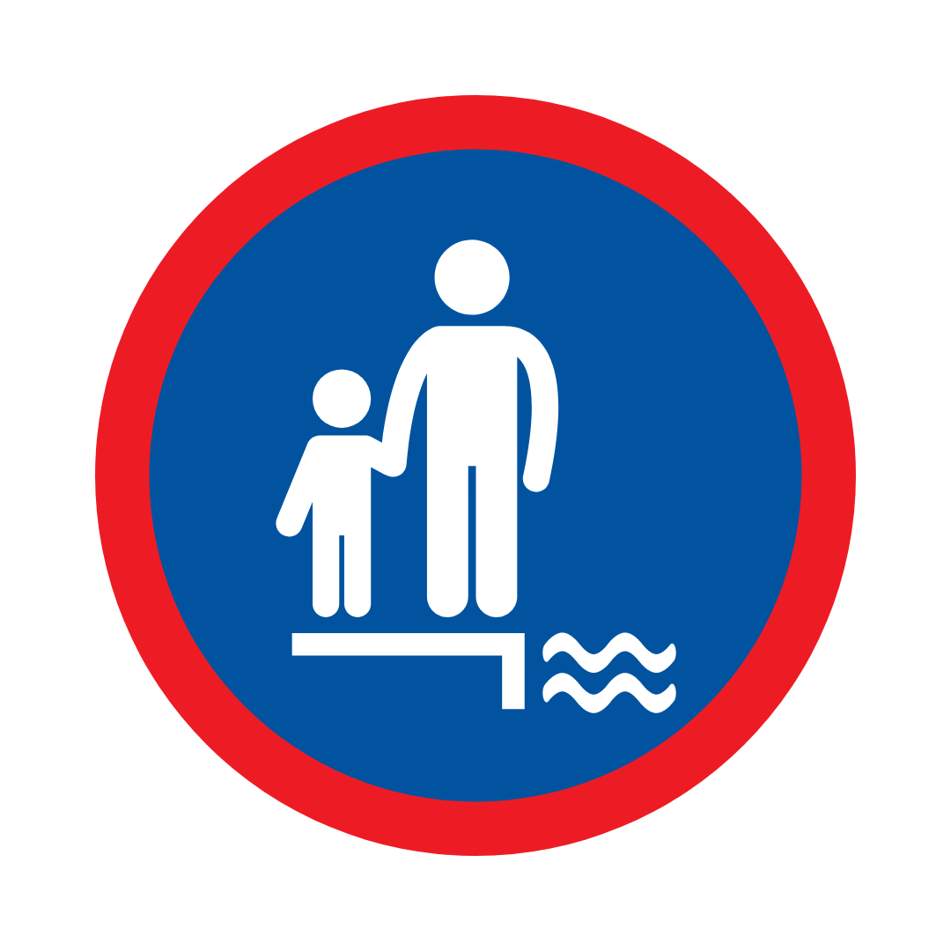
Bakgrund till drunkningsolyckor: Barn
Drunkningsdödsfall bland barn och ungdomar har minskat från början av 2000-talet, men är fortfarande en av de vanligaste dödsorsakerna genom olycka hos småbarn som är under skolåldern.
Årligen dör i medeltal fyra personer under 15 år genom drunkning och av 15–24-åringar är antalet sex.
https://lapsestavedenystava.fi/sv/
Barn lämnats utan övervakning vid vatten
Notes:
Nostaa esille vanhempien rooli lasten vahtimisessa veden äärellä. Hukkuminen tapahtuu hiljaa, lapsi ei kerro hukkuvansa.

Slide 13

Identifiera och rädda en som drunknar: En som drunknar ser inte ut att drunkna
Drunkning är att kvävas på grund av vätska i andningsvägarna
En drunknande människa ser inte ut som de flesta människör förväntar sig
En drunknande plaskar eller viftar inte nödvändigtvis med händerna och förmår inte alltid att ropa på hjälp. Man pratar om s.k. tyst drunkning
Tyst drunkning

Slide 14
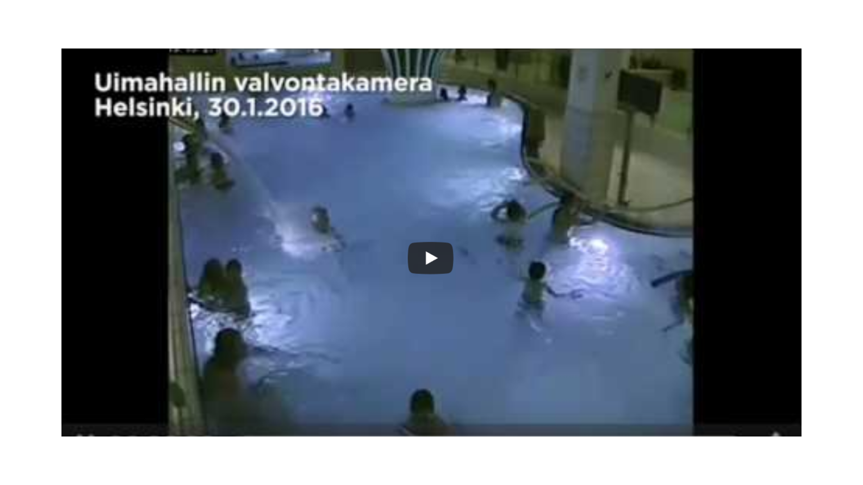
Notes:
Uimarit eivät kiinnittäneet hukkuvaan 5-vuotiaaseen huomiota - YouTube

Slide 15
Hur känner man igen en som drunknar?
Fastän beteendet alltid är individuellt för en som drunknar kan följande tecken ange att en människa i vattnet är i behov av hjälp
Ögonen kan vara glasartade och tomma, svårigheter att fokusera blicken eller ögonen kan vara slutna
Kliver upp för en osynlig stege
Okontrollerade rörelser
Håret kan ha lagt sig på pannan och ögonen
Hyperventilerar eller kippar efter andan
Huvudet lutar bakåt och munnen är nära vattenytan
Kroppen är i upprätt ställning

Slide 16
Identifiera och rädda en som drunknar:
Larma eller ropa på hjälp, ring 112 vid behov. Bedöm möjligheten att rädda utifrån egen förmåga.
Håll dig lugn och lugna den som ska räddas genom att tala om att hjälpen är på väg.
Hjälpmedel. Leta efter något redskap du kan använda för din säkerhet, helst något som flyter.
Rädda med ett hjälpmedel. Rädda från torra land om möjligt. Håll hjälpmedlet mellan dig och offret. Hjälp offret till torra land, gör nödvändiga första hjälpen-åtgärder.
Räddning med hjälpredskap – YouTube video
Notes:
Tänk alltid på din egen säkerhet innan du ingriper
Påkalla omgivningens uppmärksamhet genom att ropa ”HJÄLP!”
Larma 112!
Se dig om efter något som flyter (livboj) eller något annat som du kan använda som förlängd arm; lina, gren, klädesplagg eller liknande. (Du ska alltid ha ett föremål mellan dig och den nödställde som du kan släppa om du håller på att bli nerdragen)

Slide 17
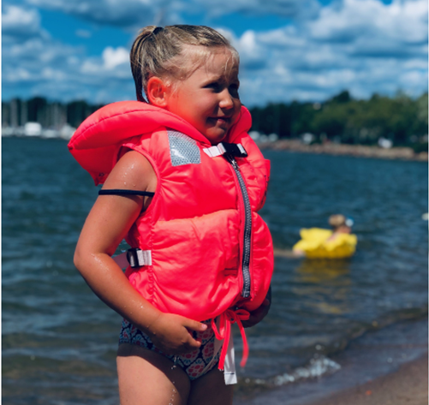
10 tips för att fira en sjösäker sommar
Använd räddningsväst alltid när du rör
dig till sjöss.
Håll barnen speciellt noga under uppsikt
vid vatten, inom ett armmått.
Simma längs med stranden så att dina
fötter vid behov når botten.
Försäkra dig innan du hoppar att det inte
finns något som utgör en risk under vattenytan.
Bedöm din simkunskap realistiskt och simma därefter.
Lär barnet hur man ska agera säkert vid vatten och i vattnet.
Kontrollera att din båt är sjöduglig och att den har rätt utrustning.
Kom ihåg att alkoholen inte hör till sjön.
Kom ihåg sunt förnuft och tydlig bedömningsförmåga – rätt attityd skapar trygghet.
Ta alltid med en kompis när du simmar.

Slide 18
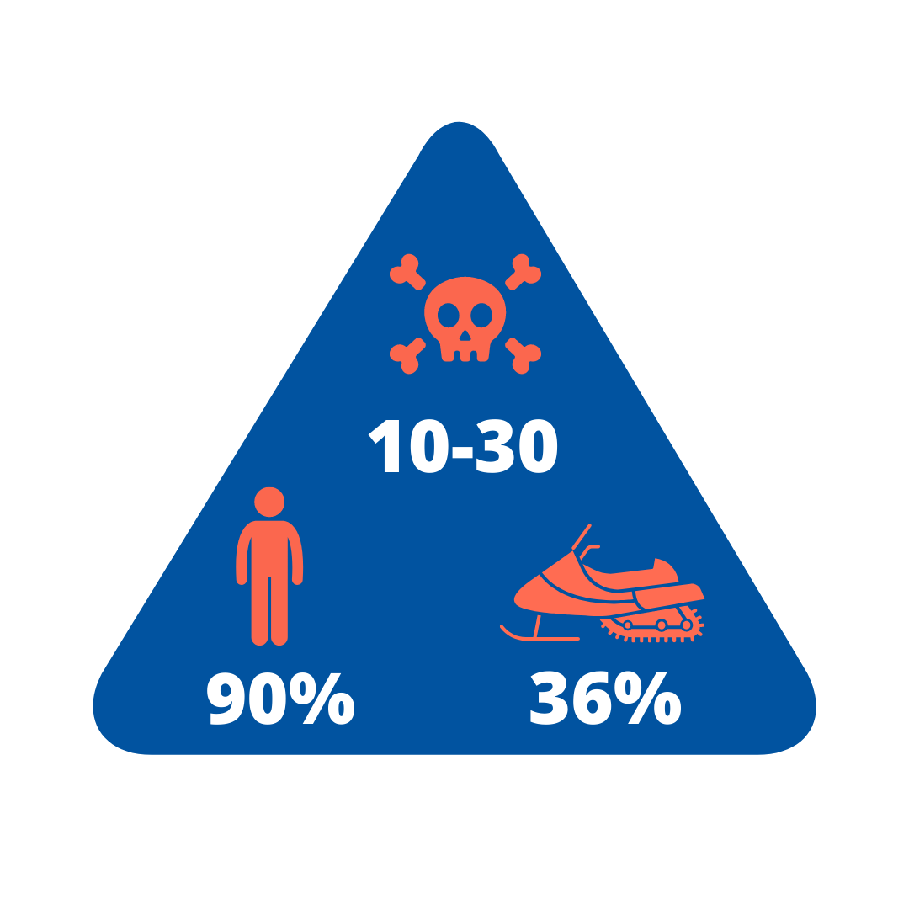
Issäkerhet
I Finland omkommer årligen 10–30 människor till följd av att de går genom isen. Största delen av dessa drunkningar kan förhindras. En förutsättning för att kunna röra sig tryggt på isen är att man måste känna till dess risker och förbereda sig på rätt sätt.
Rör dig inte på isen innan du är helt säker på att den bär dig på hela området du rör dig på. Det ska vara minst fem centimeter kärnis där en ensam människa rör sig.

Slide 19
Isens bärförmåga
Isens styrka kan variera mycket även på en kort sträcka, till exempel på grund av strömningar eller bottnens kvalitet. Därför är det viktigt att försäkra sig om att isen är tillräckligt stark på hela området man ska röra sig på.
För att kunna röra sig tryggt på isen måste man känna till dess risker och förbereda sig på rätt sätt.
5-10 cm: Felfri kärnis som är 5 cm kan bära en människa som rör sig ensam. Det lönar sig emellertid att alltid ta med en kompis och isdubbar och rekommendationen är att gå först när det finns 10 centimeter tjock kärnis.
> 15 cm: Vid körning med motorkälke ska det alltid finnas kärnis som är minst 15 cm på hela körsträckan. För egen säkerhet ska den som färdas på motorkälke känna till djupet och isförhållandena på området hen rör sig på mycket bra.
Endast utstakade isvägar: Vid körning på isen påverkas bärkraften förutom av hur stark isen är även av vågrörelsen som uppstår under isen. Isens bärkraft är sämst när fordonets hastighet är lika stor som vågrörelsens hastighet.

Slide 20
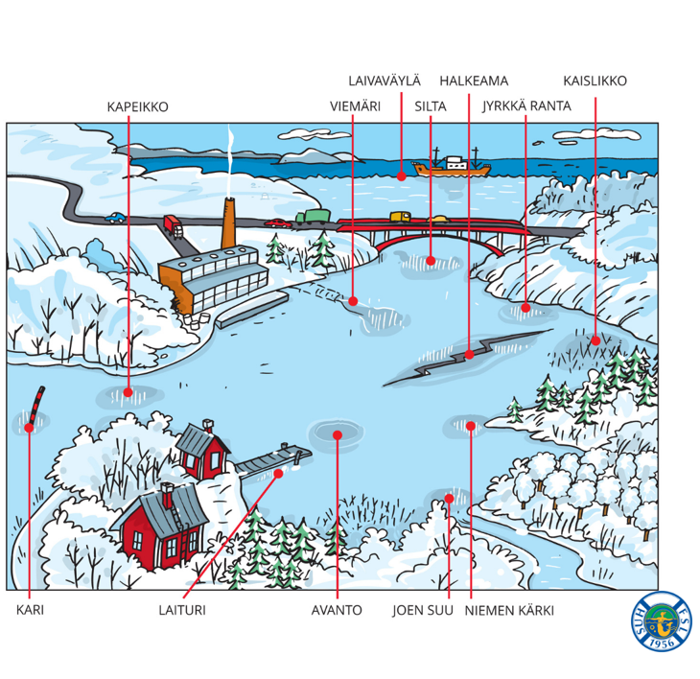
Farliga platser
BRANT STRAND
FARTYGSFARLED
SPRICKA
VASSRUGGE
SMALT SUND
AVLOPP
BRO
BRANT
Åar, älvar, sund, grynnor, uddar, å-, älv- och bäckmynningar samt branta stränder kan utgöra farliga platser på grund av det strömmande vattnet.
Broar, bryggor och båtar som ligger i isen binder värme och orsakar strömningar som försvagar isen under dem och i närheten.
Vid farleder, sprickor och vakar är isen svagare. Vass gör isen till ett såll och därmed skör. Snö som samlas i en spricka gör isen tunnare och kan ibland även smälta den helt.
Vid höljen i vattendrag kan isen vara svagare än isen runt omkring, eftersom den större vattenmängden fryser långsammare.
GRUND
BRYGGA
VAK
ÅMYNNING
UDDSPETS
ÅMYNNING

Slide 21
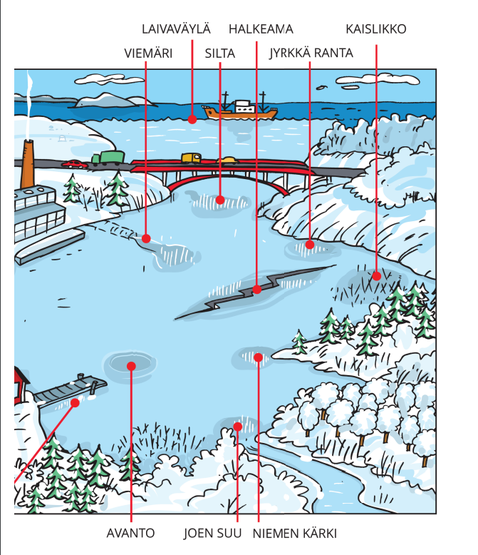
Utrustning
FARTYGSFARLED
SPRICKA
VASSRUGGE
AVLOPP
BRO
BRANT STRAND
Kastlina tillgänglig och andra ände fastsatt i ryggsäcken.
Den flytande ryggsäcken är fäst både med midjebälte och grenrem. Ryggsäcken blir flytande av ombyteskläder i en vattentät påse.
Isdubbar är användningsklara runt halsen.
Du har en kompis med dig som kan hjälpa om isen ger vika.
En ispik med stålspets används för att ta reda på isens bärkraft.
BRYGGA
VAK
ÅMYNNING
UDDSPETS

Slide 22
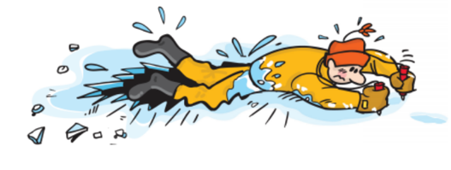
Gör så här om isen ger vika:
Håll dig lugn.
Ropa genast efter hjälp.
Vänd dig mot den riktning du kom ifrån. Om du skidade, lösgör skidorna om du inte annars kan ta dig upp.
Söndra isen framför dig med armbågarna så långt den går sönder.
Ta isdubbarna i händerna och försök komma uppåt i vågrät ställning med en simspark genom att använda isdubbarna för att svinga upp dig på isen.
Rulla, kräla och kryp tills du når hållbar is.
Sök dig snabbt in i värmen och byt till torra kläder..

Slide 23
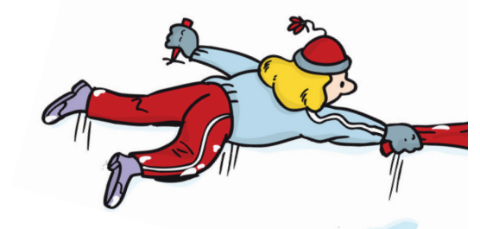
Gör så här om någon annan behöver din hjälp:
Larma tilläggshjälp, ring 112.
Agera snabbt, emellertid så att du inte själv blir offer.
Ta med dig ett lämpligt hjälpredskap. Det kan vara ett rep, en stång, gren, åra eller egen jacka.
Närma dig offret från den starka isens riktning, det vill säga i riktningen som offret har rört sig. Kryp eller åla de sista metrarna. Bred ut benen för att skapa jämnvikt när du hjälper.
Hjälp offret att snabbt ta sig in i värmen eller se till att offret får fortsatt vård.

Slide 24
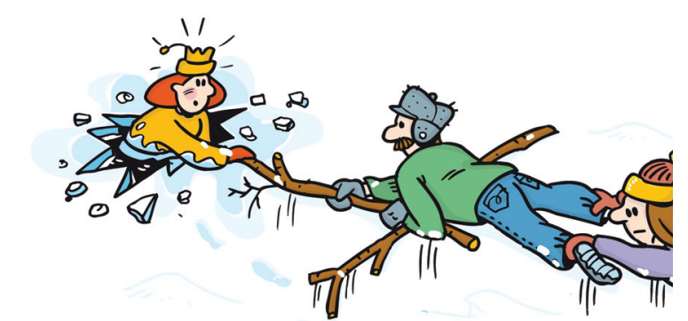
Gör så här om det finns flera som kan hjälpa på platsen:
Larma tilläggshjälp, ring 112.
Ni kan bilda en hjälpkedja enligt bilden.
Förflytta nerkylda personer mycket försiktigt. Massage, alkohol och snabb uppvärmning kan orsaka en farlig efternedkylning.
Skydda offret från ytterligare nedkylning. Vänta på hjälp eller transportera offret till fortsatt vård.
Om offret är medvetslöst ska ni säkerställa syretillförseln, skydda från ytterligare nedkylning och säkerställa att offret snabbt får fortsatt vård.

Slide 25
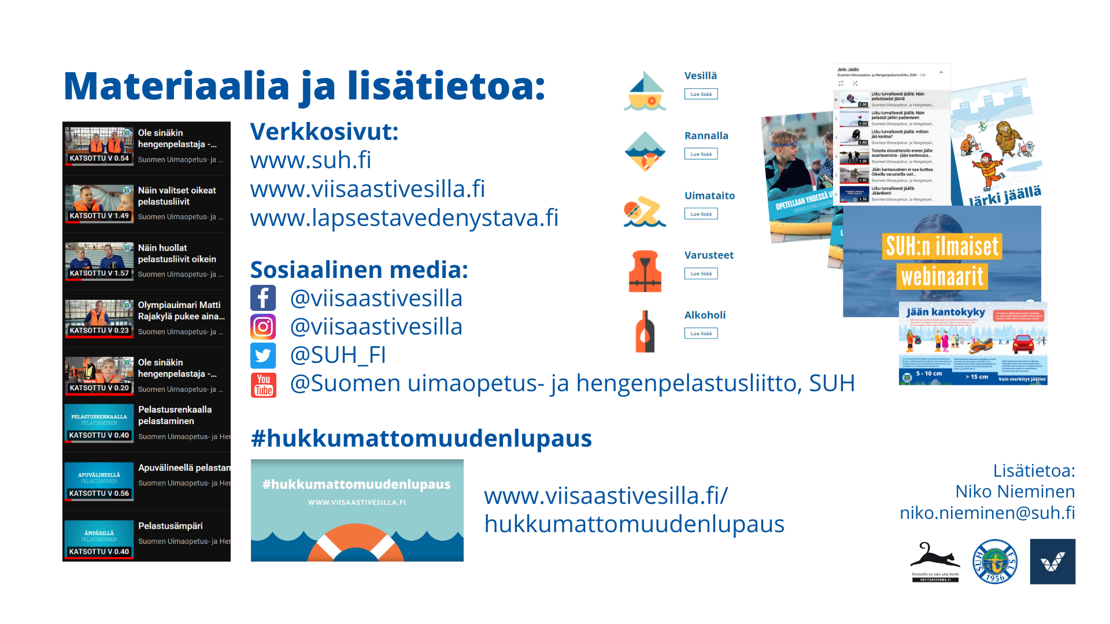
Material och mer information:
Webbsida:
Sociala medier:
Mer information:

